Slide 1
第05章 基本文本处理
第504讲 文本替换

Slide 2
1 文本替换
tr命令
对字符进行替换、压缩和删除。
Translate, squeeze, and/or delete characters
tr [OPTION]... SET1 [SET2]
选项 | 描述
-c,--complerment | 取代所有不属于第一字符集的字符；
-d,--delete | 删除所有属于第一字符集的字符；
-s,--squeeze | 把连续重复的字符以单独一个字符表示；
-t,--truncate | 先删除第一字符集较第二字符集多出的字符。

Slide 3
1 文本替换
echo "Hello Word" | tr 'a-z' 'A-Z'
HELLO WORD
$echo "hello 123 world 456" | tr -d '0-9'
hello world
$echo 'aa.,a 1 b#$bb 2 c*/cc 3 ddd 4' | tr -d -c '0-9 \n'
1 2 3 4
$echo "thissss is a text linnnnnnne." | tr -s ' sn'
this is a text line.

Slide 4
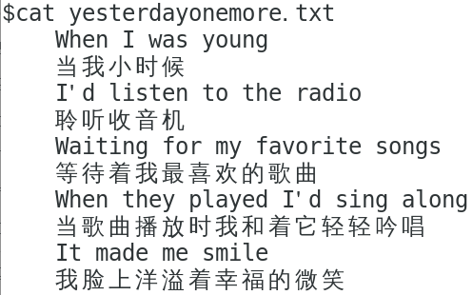
1 文本替换
例 怎样删除歌曲中的中文？

Slide 5
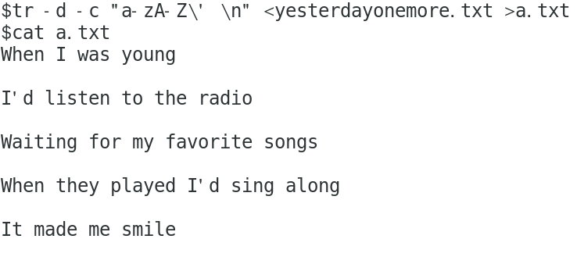
1 文本替换
$tr -d -c "a-zA-Z\' \n" <yesterdayonemore.txt >a.txt
$cat a.txt
怎样删除空行？

Slide 6
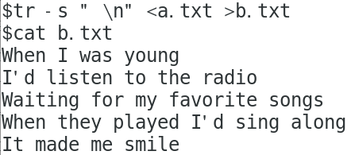
1 文本替换
$tr -s " \n" <a.txt >b.txt
$cat b.txt

Slide 7
2 作业
Problem 504
employee.txt文件中记录了工号和姓名
100 Jason Smith
200 John Doe
300 Sanjay Gupta
400 Ashok Sharma
bonus.txt文件中记录工号和工资
100 $5,000
200 $500
300 $3,000
400 $1,250
合并两个文件并输出
400 ashok sharma $1,250
100 jason smith $5,000
200 john doe $500
300 sanjay gupta $3,000

